Slide 1



Query Decomposition for Batch Shortest Path Processing in Road Networks
2020 IEEE 36th International Conference on Data Engineering (ICDE)
汇报人：李晋华
学号：S320067039
2020年12月

Slide 2
目录
PART 01
研究背景
PART 02
研究内容
PART 03
实验与评估
PART 04
结论

Slide 3
011
研究背景

Slide 4
最短路径算法是计算机科学与地理信息科学等领域的研究热点，城市道路网络中最短路径算法是其中不可或缺的一部分。最短路径查询是各种基于位置的服务（LBS）中的一项基本操作，它们大多在服务器端处理查询。与简单地部署更多的服务器来处理快速增加的查询数量不同，在此基础上批处理最短路径算法可共享计算一起回答一组查询。
由于现有的批处理算法要么假设批查询被精细分解，要么不加区分地进行处理，导致查询效率低下。因此通过对查询聚类问题的研究，提高批最短路径算法的性能。

Slide 5
021
研究内容

Slide 6
现有最短路径查询算法
预先计算各种辅助信息并将其存储在索引结构中，在查询回答中非常有效，因为可以从索引中快速检索最短路径。
局限性：索引维护成本（即构建和更新）非常高。在索引构造完成之前，流量状况可能已经更改（或切换到下一个快照）。在依赖时间的环境中，这种缺陷变得更加严重。
1
基于索引
不需要进行任何索引构建或维护，对行业更具吸引力。此外，它们自然支持动态环境，因为它们可以简单地使用新的边缘权重进行计算。
局限性：可扩展性问题被忽略
2
无索引算法
将最有利的路径存储在高速缓存中，这样就可以直接回答其起点和目的地都位于高速缓存的路径上的所有其他查询。
局限性：缓存有时会遭受较低的命中率，并且很难确定动态环境中刷新缓存的最有益方法。
3
引入缓存技术
将相关查询分组为几个批次，并在一次运行中回答每个批次，以最大程度地降低总查询成本。
局限性：现有的批处理算法只能基于一些启发式方法（例如，起点和目的地的空间接近性）对查询进行分组，从而间接确定查询计划，从而导致查询准确性下降。
4
批处理查询

Slide 7

两个定义
最短路径查询集
给定起始点集S和目标顶点集T，最短路径查询集表示为Q={q_{i}}⊆S×T，其中q_{i}=（s_{i}，t_{i}）是s_{i}∈S，t_{i}∈T的最短路径查询。
Q的大小满足：max（| S |，| T |）≤| Q |≤| S |×T |。
最短路径查询分解问题
给定一个查询集Q和代价函数C，将Q分解为若干个查询子集 ={Q_{i}}，使得Q_{i}⊆Q，∪Q_{i}=Q，Q_{i}∩Q_{j}=∅，且 最小。

Slide 8
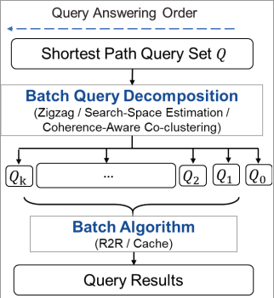
图1显示了一个示例：Q分解为k个子集，所有先前的批处理算法都应答Q。因此，增加一个分解层以降低总查询成本，从而直接提高效率。
但是，由于以下原因，获得最佳结果通常是不现实的。首先，直到最短路径搜索完成，才能获得实际成本。如果没有准确的查询成本估算，分解只能基于近似成本，无法保证结果最小。此外，批处理成本不一定比单独回答查询小。
因此，文章使用三种不同的方法将查询集分解为子集，然后，将使用我们修订的批处理算法分别回答这些子集。
Fig.1 批查询应答框架

Slide 9
三种查询分解方法
1.考虑1-N共享计算的之字形分解；
2.结合查询和路线指示的搜索空间估算；
3.考虑到源和目标的空间位置的联合聚类。
研究内容
两种批处理算法
利用先前分解的查询集进行高效的查询应答：
1.局部缓存，可获取准确的最短路径，以更高的缓存命中率改进现有的全局缓存；
2.R2R算法，该算法从一个区域到另一个区域的近似最短路径集，具有有限的误差。

Slide 10
查询分解
1-N之字形分解
首先将查询分解为几个基于角度/距离阈值的1-N个子集，然后将相似的子集合并为更大的集合。换句话说，这是一种基于单向聚类的方法。
考虑到源和目标的空间位置的联合聚类
使用基于源和目标的空间坐标作为特征直接对查询进行聚类的共聚方法，因此该方法基于双向聚类。此外，应用近似相干性来确保结果与区域间算法的误差范围相距不远。
搜索空间估算方法
考虑了基础道路网络的属性，并将具有类似搜索空间的查询放入一个查询子集中。

Slide 11
（1）1-N之字形分解
目标集分解
之字形合并
给定一个1-N查询集Q_{si}，其目标形成一个目标集T。目标集分解将目标分为几个较小的不相交簇{ }，其中每个Ti中的目标彼此接近。
从源到目标的方向：设置一个角度阈值δ，将δ范围内的所有目标放入一个簇中。
从源到目标的距离：使用欧几里德距离作为估计距离，提出一种基于角度/距离（AD）的分解方法。
首先选取最远的目标作为聚类中心，以其方向为轴。然后，所有落在簇轴±δ/2范围内的目标都包含在该簇中。对其余目标重复此过程，直到每个目标都有一个簇。由于距离排序是不可避免的，AD分解的时间复杂度为O（nlogn），其中n是查询总数。
在生成{ }和{ }之后，我们需要将这些1-N查询集合并成更大的M-N集。
首先，所有的1-N簇都是按其大小排序的，我们按后代顺序访问它们。假设第一个集群是 =（s_{i}， ），我们正在创建Q0。然后对每一个tj∈tki，我们检索其对应的包含s_{i}的 ，并将其查询添加到Q₀中。因此，Q₁=∪ ∪ 。之后，我们从剩余的集群中删除Q₀中的所有查询，并更新它们的大小。此过程将继续，直到处理完所有群集。

Slide 12
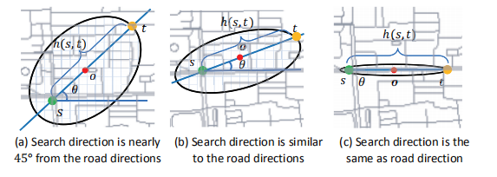
（2）搜索空间估算方法
Fig.2广义A*搜索空间示例
广义A*一次可以找到从一个起始顶点s到一组目标t的最短路径。它的查询成本取决于从起始顶点s到代表顶点t的搜索空间，该空间用于计算启发式距离h（u，t）（使用欧几里得距离或Landmark估算），直到访问了所有目标。正常的道路网络的所估计的搜索空间是用椭圆小号作为一个焦点和t在半长轴的远端。除了启发式距离h（s，t）以外，椭圆大小还由s到t的搜索方向与下划线道路之间的夹角θ决定，θ的最大值为45。s到另一个焦点的距离是 ，并恒定距离是 。

Slide 13
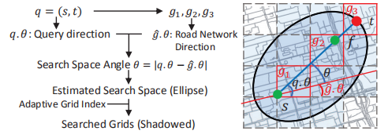
（2）搜索空间估算方法
Fig.3搜索空间估算
图中s到f的距离为
f的坐标为

Slide 14
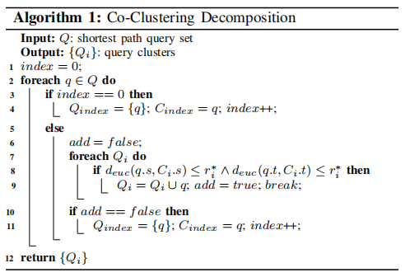
（3）共聚分解
Fig.4共聚分解方法的工作流程

Slide 15
批处理查询应答
基于本地的查询应答
基于本地的查询应答
基于本地的查询应答
区域到区域的最短路径
缓存结构和查询处理
本地缓存与全局缓存
动态批量查询应答

Slide 16
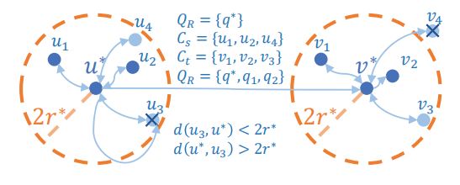
区域到区域的最短路径
Fig.5区域顶点验证
首先使用A*搜索回答q* =（u *，v*）。之后，对u*进行一对正向和反向搜索。由于前后距离均小于2r*，因此将u₁ ，u₂和u₄放入C_{s}t中。即使d（u*，u₃）超过直径，也将u₃排除在外 d（u₃ ，u*）≤2r *。类似地，两个搜索从执行v *和C_{t}=（v₁ ，V₂ ，V₃）被获得。之后，由于q₁和q₂都出现在C_{s}和C_{t}中， 因此可以被响应。q₃和q₄将在下一轮解决。

Slide 17
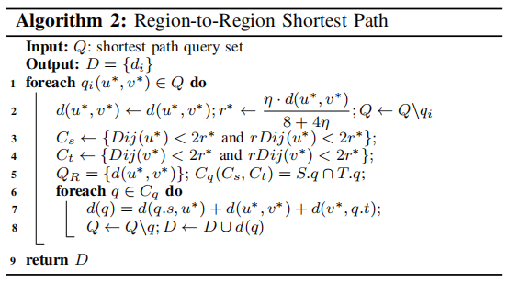
区域到区域的最短路径
Fig.6区域到区域最短路径

Slide 18
031
实验与评估

Slide 19
数据集与查询集
从四维图新获得了北京的道路网。它由312,350个交叉路口和403,228条道路组成，覆盖184km×185km的空间范围。该查询数据取自2016年3月1日至2016年3月31日收集的北京出租车轨迹。总共包含1200万条轨迹。每对起点和终点都被视为最短路径查询。对于缓存测试，随机选择距离小于50km的查询。对于区域到区域测试，随机选择距离大于30公里且小于80公里的查询。我们为两个测试分别生成10k，100k，500k和1M查询的集合。为了进一步测试现实生活中的有效性，使用40个线程来模拟40台服务器。

Slide 20
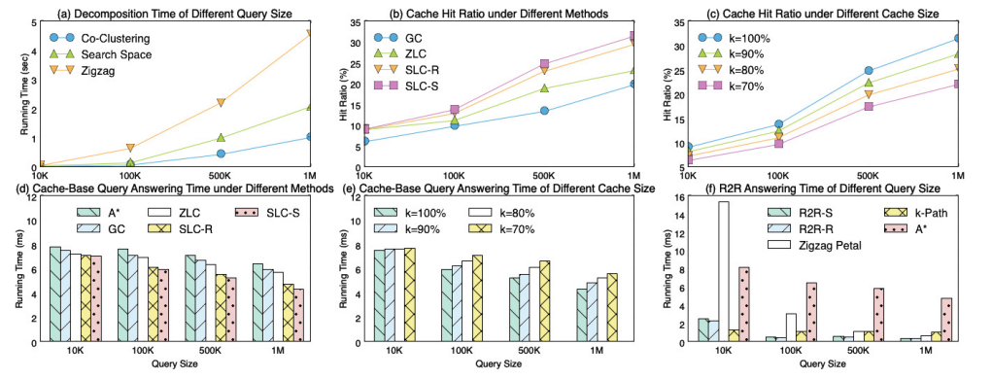
基于缓存的批处理测试
命中率随着查询大小变得更大。GC的命中率始终是最低的，而我们的本地缓存具有较高的命中率。随着缓存大小的减小，命中率也相应减小。搜索空间估算是一种比之字形更好的分解方法，无论是在分解时间还是在查询集群质量方面。随着查询数量的增加，查询变得更快。在每个查询大小内，随着缓存大小的减小以及命中率的增加，查询时间会变长。

Slide 21
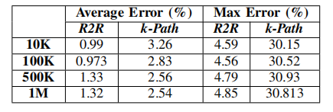
近似区域间批量查询应答测试
TableⅠ基于区域的误差
R2R的平均误差约为1％，而k路径的平均误差为2％至3％。至于最大误差，R2R的上限为预定义的5％，而k路径的误差则没有上限，甚至可能高达30％。R2R可以在保证近似区域的情况下快速回答批量远程查询。

Slide 22
041
结论

Slide 23
标题内容文字
批处理在最短路径查询问题是优选的，因为不需要预处理。但是，现有算法有不同的局限性：基于缓存的方法命中率低，近似方法没有错误限制，并且无法分解整个道路网络上的查询。因此，我们通过提出三种查询分解算法以将查询聚类为较小的集合，并提出两种受益于它们的批处理算法来改进它们。
我们进行的广泛实验表明，本地缓存的命中率比全局缓存高，而区域到区域在查询时间和近似率方面都领先于最新方法。

Slide 24
感谢您的聆听

